Slide 1
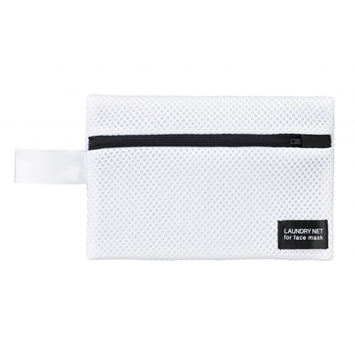
【提案書】
マスク専用洗濯ポーチ
特徴
マスクを洗濯機が洗うことができる、とっても便利なマスク専用洗濯ポーチです。洗濯をする意外にも予備のマスクを持ち歩きたい場合のケースとしても利用可能です。是非ご活用ください。
納期
納期スペース
仕様
素 材：ポリエステル・ポリプロピレン
サイズ：約18×13cm
重 量：16g
包 装：ポリ袋入り
お見積
お見積りスペース

